Slide 1
Báo cáo hàng tuần Chủ đề: Xử lý câu hỏi tự nhiên trong hệ thống hỏi đáp tìm kiếm bài báo khoa học
GVHD: Ths. Huỳnh Ngọc Tín
Sinh viên:
Nguyễn Thanh Hoàng – 06520182
Nguyễn Thuận Hưng – 06502194

Slide 2
Nội dung
Đặt vấn đề
Các nghiên cứu liên quan
Các bước đề xuất cho việc xử lý câu hỏi
Tham khảo

Slide 3
Đặt vấn đề
Câu hỏi người dùng dưới dạng ngôn ngữ tự nhiên. Ngôn ngữ này máy không thể hiểu được.
Xử lý ngôn ngữ tự nhiên được áp dụng cho nhiều bài toán: nhận dạng chữ viết, nhận dạng tiếng nói, dịch tự động, tìm kiếm thông tin [1].
Câu hỏi tự nhiên phải được biến đổi thành một dạng ngôn ngữ máy có thể hiểu được

Slide 4

Các nghiên cứu liên quan
Phương pháp xây dựng đồ thị ý niệm của Wael Salloum [2], câu hỏi có thể được miêu tả dưới dạng đồ thị. Các nút của đồ thị được liên kết với nhau bởi mối quan hệ ngữ nghĩa.
Hình 1 – Ví dụ đồ thị khái niệm (Figure 2 tài liệu [2])

Slide 5
Các nghiên cứu liên quan
Phương pháp dịch câu truy vấn sang đồ thị ý niệm mà không dựa trên việc phân tích cú pháp câu [5], Cao Duy Trường.
Xây dựng dựa trên việc nhận diện các thực thể đặt tên, không đặt tên và từ quan hệ.
Công cụ sử dụng là GATE (Gazetteer,OCAT).
Kiểm thử trên tập TREC 2002 và 2007

Slide 6
Các nghiên cứu liên quan
Hệ thống eLSSNL (eLibrary Searching System by Natural Language) [7].
Từ câu truy vấn tự nhiên của người dùng, hệ thống nhận dạng các giá trị tương ứng với các thuộc tính của các bảng trong cơ sở dữ liệu.
Hệ thống này sử dụng dữ liệu miễn phí từ dự án Gutenberg chứa thông tin của khoảng 33,000 ebooks miễn phí. [10]

Slide 7
Các nghiên cứu liên quan
Sử dụng các chỉ định từ và các quy tắc cho từng thuộc tính
Ví dụ:
Nhận dạng giá trị cho thuộc tính Title/FriendlyTitle:
+ DOM(Title) hoặc DOM(FriendlyTitle) (DOM(fileld): là miền giá trị của một thuộc tính (field) trong table BOOKS )
+ Đi kèm theo các chỉ định từ: title/heading

Slide 8
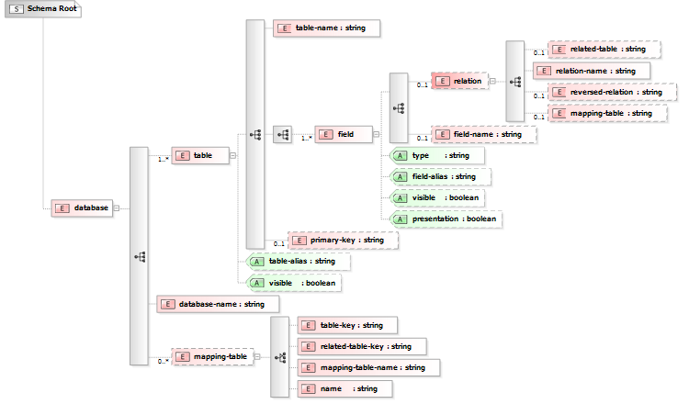
Các bước đề xuất cho việc xử lý câu hỏi
Phương pháp đề xuất 1:
Xây dựng tập tin miêu tả ngữ nghĩa cho database và các mối quan hệ giữa các bảng.

Slide 9
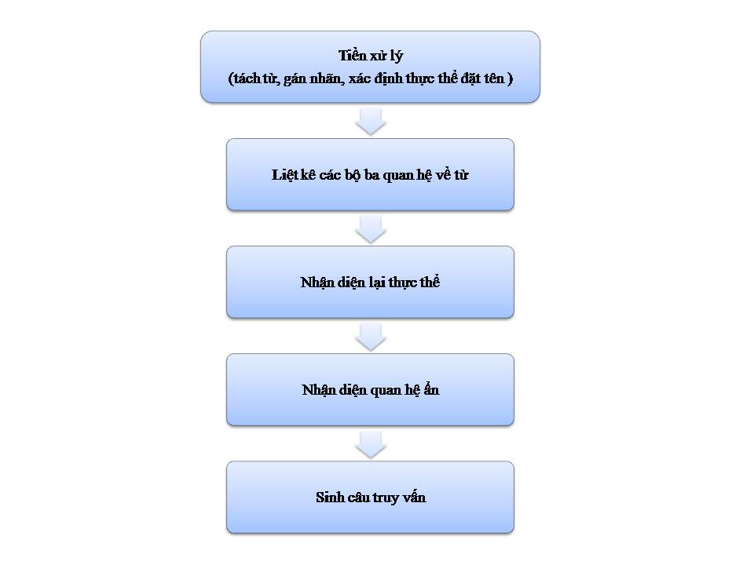
Các bước đề xuất cho việc xử lý câu hỏi

Slide 10
Các bước đề xuất cho việc xử lý câu hỏi
B1: Tiền xử lý
Định dạng lại lại thực thể đặt tên [9] và gán nhãn mới cho thực thể đặt tên. Trong quá trình tách từ, việc này giúp tránh tách các từ nằm trong thực thể đặt tên.
Gán nhãn từ loại ( sử dụng công cụ OpenNLP)
Gom nhóm các cụm động từ (ví dụ: has written, was written, ...). Đưa từ về dạng nguyên mẫu (stemming)
Loại bỏ bớt các mạo từ sau : the, a, an.

Slide 11
Các bước đề xuất cho việc xử lý câu hỏi
B2: Liệt kê các bộ ba quan hệ về từ
Theo cách tạo đồ thị ý niệm của Wael Salloum, một số dạng mẫu của câu được xác định trong quá trình hình thành đồ thị. Những mẫu này dựa trên cây cú pháp của câu sau khi được phân tích.
Ví dụ: “The human liver secretes the bile” thì có mẫu NP-VP-NP (Noun Phrase - Verb Pharse – Noun Pharse) tương ứng với
(The(DT) human(ADJ) liver(NN)) (NP)- (secretes(VBZ))(VP) - (the(DT) bile (NN))(NP)

Slide 12
Các bước đề xuất cho việc xử lý câu hỏi
B2: Liệt kê các bộ ba quan hệ về từ
Ở đây ta cũng liệt kê bộ ba theo một số quy tắc từ lọai như sau:
WP + VBP + NN → <WP,VBP, NN>
WP+VBZ + VBP + NN → <WP,VBZ + VBP,NN>
NN + of + NN → <NN ,has, NN>
...

Slide 13
Các bước đề xuất cho việc xử lý câu hỏi
B3: Nhận diện thực thể
Dựa vào từ quan hệ trong bộ ba được liệt kê ở bước trên => đem tra vào các từ quan hệ được liệt kê cho mỗi thuộc tính ở tập tin cấu hình ngữ nghĩa nêu ở mục trên.
Nếu tồn tại nhiều kết quả ở thao tác trên, ta ánh xạ giá trị trong bộ ba vào miền giá trị thuộc tính. Nếu giá trị không thuộc miền giá trị của thuộc tính => loại bỏ kết quả.

Slide 14
Các bước đề xuất cho việc xử lý câu hỏi
B3: Nhận diện thực thể
Dựa vào từ quan hệ trong bộ ba được liệt kê ở bước trên => đem tra vào các từ quan hệ được liệt kê cho mỗi thuộc tính ở tập tin cấu hình ngữ nghĩa nêu ở mục trên.
Nếu tồn tại nhiều kết quả ở thao tác trên, ta ánh xạ giá trị trong bộ ba vào miền giá trị thuộc tính. Nếu giá trị không thuộc miền giá trị của thuộc tính => loại bỏ kết quả.

Slide 15
Các bước đề xuất cho việc xử lý câu hỏi
B3: Nhận diện thực thể
Ví dụ:
Who is the publisher of “Software Egineering”
dựa vào quan hệ “of”. Ta tìm được 2 bộ ba tồn tại từ quan hệ trên
<Publication ,has , publisher>
<Publication, has, source>
<Publication, has, title>
Ta sẽ loại bỏ 2 bộ ba đầu, do giá trị “Software Engineering” thuộc miền giá trị của title.

Slide 16
Các bước đề xuất cho việc xử lý câu hỏi
B3: Nhận diện thực thể
Nhận diện lớp của câu hỏi:
Với câu hỏi xuất hiện các từ hỏi như Who, What, When, Where, … thì ta áp dụng một số cách nhận diện theo tài liệu [5]. Nếu không, mặc định phân lớp là các đối tượng bài báo.
Ví dụ :
+ What+ Noun +….? Thì lớp câu hỏi chinh là danh từ.
+ Who is Noun+…? Thì lớp của câu hỏi chính là danh từ

Slide 17
Các bước đề xuất cho việc xử lý câu hỏi
B4: Nhận diện quan hệ ẩn
Như trong nghiên cứu của tác giả Cao Duy Trường, trong quá trình hình thành đồ thị ý niệm, có một số quan hệ ẩn chưa được xác định. Lý do là người dùng không nhập vào từ quan hệ.
Ví dụ: “Which books were published by ACM, 2009 ?” thì từ quan hệ “in” để chỉ năm công bố không được đề cập tới.
Con số 2009 phải được hiểu là năm mà nhà xuất bản ACM phát hành các cuốn sách đó.

Slide 18
Các bước đề xuất cho việc xử lý câu hỏi
Ví dụ: “Which books were published by ACM, 2009 ?” thì từ quan hệ “in” không được đề cập tới. Đơn giản người dùng chỉ đề cập tới nhà xuất bản là ACM và con số 2009. Con số 2009 phải được hiểu là năm mà nhà xuất bản ACM phát hành các cuốn sách đó.
B5: Sinh câu truy vấn
Xác định đối tượng truy vấn
Xác định nguồn truy vấn
Xác định điều kiện truy vấn

Slide 19
Các bước đề xuất cho việc xử lý câu hỏi
Phương pháp đề xuất 2:
Áp dụng lại phương pháp xử lý câu truy vấn trong hệ thống eLSSNL của tài liệu [7]
Bổ sung và thay đổi một số bước
Áp dụng thêm GATE để nhận diện các giá trị thuộc tính
Xác định lớp của câu hỏi => xác định đối tượng câu hỏi. Vì người dùng không chỉ muốn hỏi về thông tin bài báo mà còn muốn biết về tác giả, nhà xuất bản.
Vd: Who released books in 2010 . Đối tượng của câu hỏi này là các nhà xuất bản trong năm 2010.

Slide 20
Các bước đề xuất cho việc xử lý câu hỏi
Lập danh sách các giá trị miền của một số thuộc tính bỏ vào trong Gazetteer
Gazetteer là một công cụ của GATE [12] dùng để nhận diện thực thể đặt tên.
Các giá trị miền có thể bỏ vào Gazetteer: publisher, source, year, author.
Thuộc tính title có số lượng record trong database DBLP quá lớn nên không thể bỏ vào Gazetteer nên sẽ ánh xạ trực tiếp vào database.

Slide 21
Các bước đề xuất cho việc xử lý câu hỏi
Lập danh sách các giá trị miền của một số thuộc tính bỏ vào trong Gazetteer
Gazetteer là một công cụ của GATE [12] dùng để nhận diện thực thể đặt tên.
Các giá trị miền có thể bỏ vào Gazetteer: publisher, source, year, author.
Thuộc tính title có số lượng record trong database DBLP quá lớn nên không thể bỏ vào Gazetteer nên sẽ ánh xạ trực tiếp vào database.

Slide 22
Tham khảo
[1] http://vi.wikipedia.org/wiki/X%E1%BB%AD_l%C3%BD_ng%C3%B4n_ng%E1%BB%AF_t%E1%BB%B1_nhi%C3%AAn
[2] “A Question Answering System based on Conceptual Graph Formalism”, Wael Salloum , 2009.
[3] “Automatic Question Pattern Generation for Ontology-based Question”, Shiyan Ou, Constantin Orasan, Dalila Mekhaldi and Laura Hasler, 2008.
[4] “Xây dựng công cụ tìm kiếm tài liệu học tập bằng các truy vấn ngôn ngữ tự nhiên trên kho học liệu mở tiếng Việt”, Lương Quý Tịnh Hà, 2009.
[5] “ Dịch câu truy vấn có cấu trúc sang đồ thị ý niệm: cách tiếp cận ít phụ thuộc vào cú pháp”, Cao Duy Trường, 2008.

Slide 23
Tham khảo
[6] “An Ontology based Question Answering System on Software Test Document Domain”, Meltem Serhatli and Ferda N. Alpaslan, 2009.
[7] “Xây dựng hệ thống tra cứu thư viện điện tử bằng ngôn ngữ tự nhiên”, Đỗ Thị Thanh Tuyền, 2008.
[8] http://gate.ac.uk/
[9] http://en.wikipedia.org/wiki/Named_entity_recognition
[10] http://www.gutenberg.org/wiki/Main_Page
[11] http://en.wikipedia.org/wiki/Stemming
[12] http://gate.ac.uk/gate/doc/plugins.html

Slide 24
Xin cám ơn!

